Slide 1
СКРИВЕНОСЈЕМЕНИЦЕ
разноврсност
копнена и водена станишта
паразити или полупаразити
опрашивање и расијавање сјемена

Slide 2
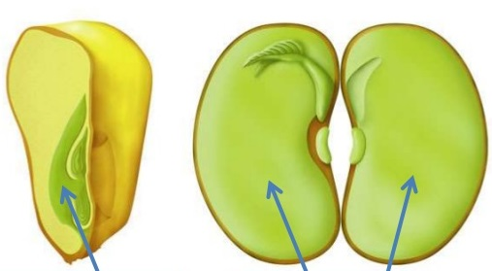
КАРАКТЕРИСТИКЕ
развијени вегетативни и репродуктивни органи
сушни и сочни плодови
сјемени заметак у плоднику тучка
сјеме – котиледони

Slide 3
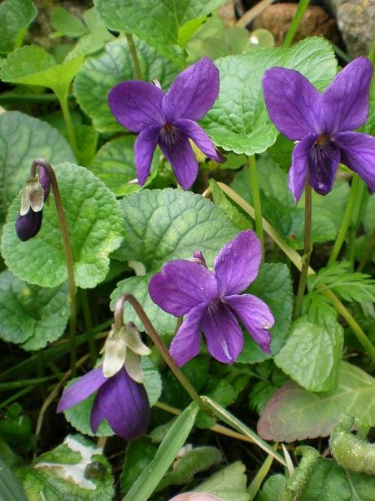
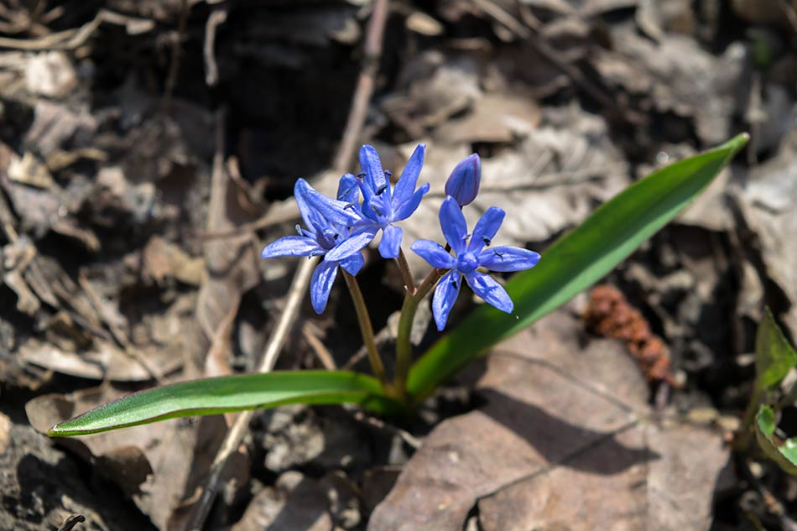
Подјела скривеносјеменица
монокотиледоне биљке
дикотиледоне биљке

Slide 4
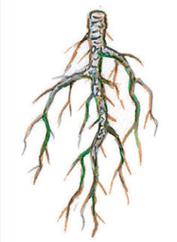
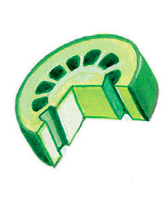
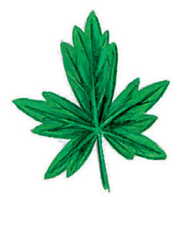
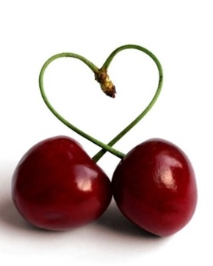
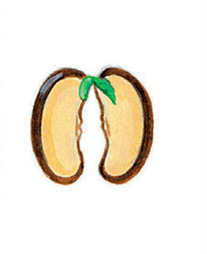
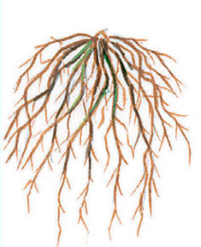
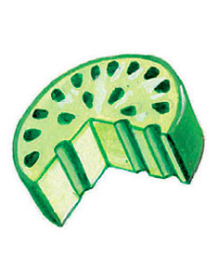
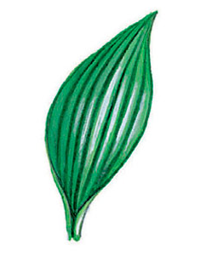
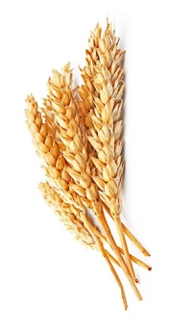
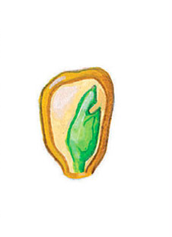
ДИКОТИЛЕ
УПОРЕДНИ ПРИКАЗ КАРАКТЕРИСТИКА ДИКОТИЛА И МОНОКОТИЛА
Коријен
Стабло
Лист
Цвијет
Плод
Сјеме
МОНОКОТИЛЕ

Slide 5
ПОНОВИМО
скривеносјеменице
развијени органи
сјемени заметак у плоднику тучка
сјеме грађено из котиледона
монокотиледоне биљке
дикотиледоне биљке

Slide 6
ДОМАЋИ ЗАДАТАК
Нацртати и написати упоредни преглед карактеристика дикотиледоних и монокотиледоних биљака.
Табела у уџбенику, стр. 106.
Лекција у уџбенику, стр. 106 и 107.

